Slide 1


Кафедра математической физики
Московский государственный
университет имени М.В. Ломоносова
Факультет вычислительной математики и кибернетики
2020

Slide 2

Основные научные направления
Математическое и компьютерное моделирование процессов естествознания
Обратные задачи и интерпретация результатов эксперимента
Математические и компьютерные методы обработки изображений
Notes:
Each branch of science has it’s own language and biochemists hardly understand researchers from field of physical chemistry. Nevertheless different branches of science use common set of tools to explore data.
Today’s one of the most efficient tools for exploring data are interactive visualization.
On this slide I show application of common visualization algorithms to different sciences.
But any such tool will be useless without easy and transparent way to access huge arrays of scientific data distributed among world’s research groups.

Slide 3
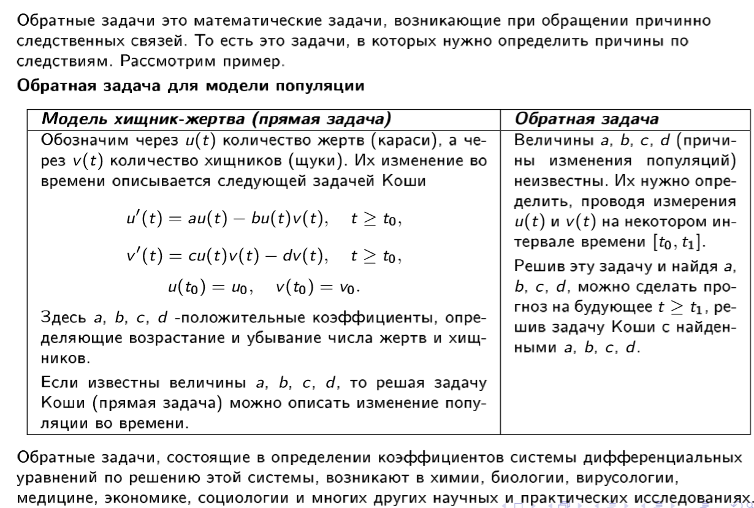
Обратные задачи и их применения
Notes:
Each branch of science has it’s own language and biochemists hardly understand researchers from field of physical chemistry. Nevertheless different branches of science use common set of tools to explore data.
Today’s one of the most efficient tools for exploring data are interactive visualization.
On this slide I show application of common visualization algorithms to different sciences.
But any such tool will be useless without easy and transparent way to access huge arrays of scientific data distributed among world’s research groups.

Slide 4
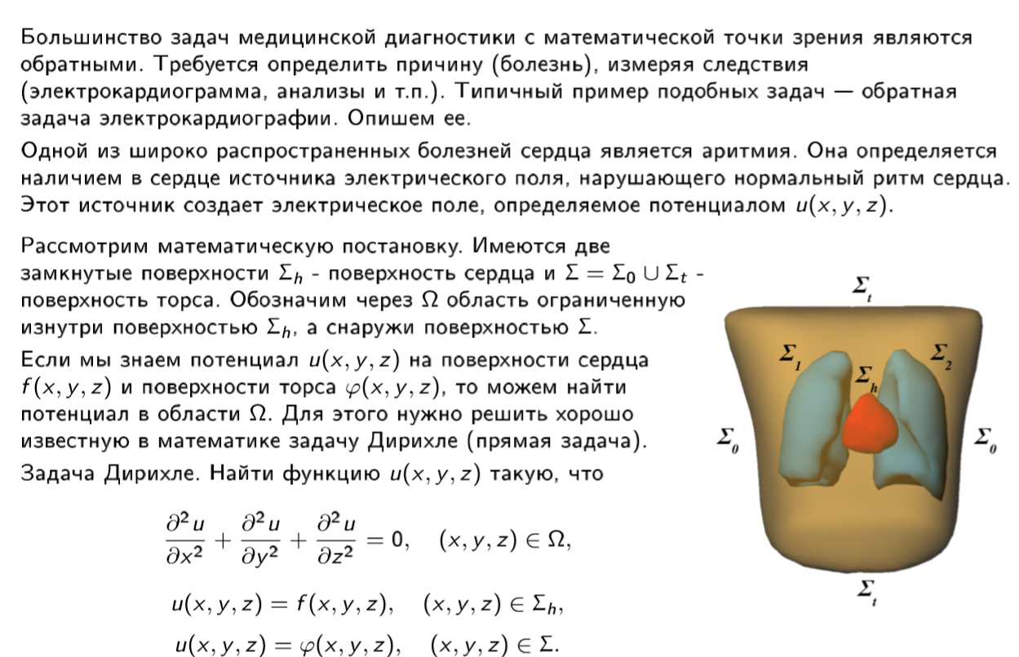
Обратная задача электрокардиографии
Notes:
Each branch of science has it’s own language and biochemists hardly understand researchers from field of physical chemistry. Nevertheless different branches of science use common set of tools to explore data.
Today’s one of the most efficient tools for exploring data are interactive visualization.
On this slide I show application of common visualization algorithms to different sciences.
But any such tool will be useless without easy and transparent way to access huge arrays of scientific data distributed among world’s research groups.

Slide 5
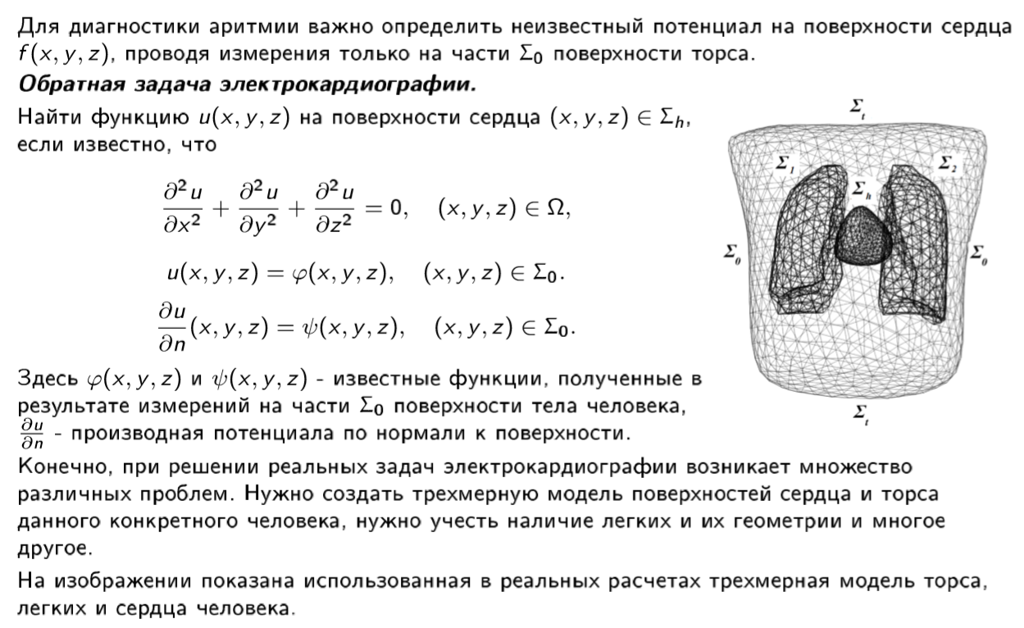
Обратная задача электрокардиографии (продолжение)
Notes:
Each branch of science has it’s own language and biochemists hardly understand researchers from field of physical chemistry. Nevertheless different branches of science use common set of tools to explore data.
Today’s one of the most efficient tools for exploring data are interactive visualization.
On this slide I show application of common visualization algorithms to different sciences.
But any such tool will be useless without easy and transparent way to access huge arrays of scientific data distributed among world’s research groups.

Slide 6
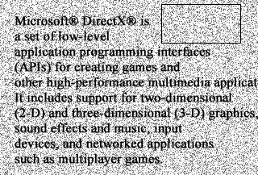
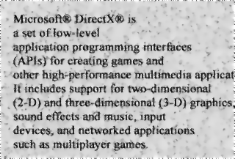
Диффузия в обработке изображений
Notes:
TODO: list DataSet important properties

Slide 7


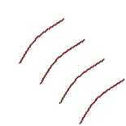
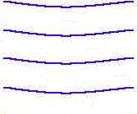
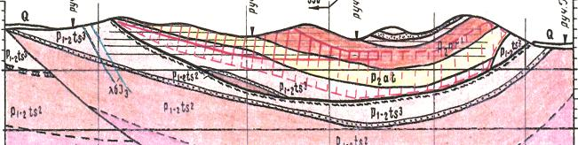
Аэрометоды магнитного зондирования Земли
Notes:
Излучение идёт из вертолёта вертикально вниз одинаковыми дугами. Отражённый сигнал идёт вертикально вверх в гандолу продолговатую одинаковыми дугами.
Показ слайдов - настройка анимации – выползание, слева, после анимации спрятать.
Показ слайдов – настройка презентации = непрерывный цикл, смена слайдов по времени, управляемый докладчиком (полный экран)

Slide 8
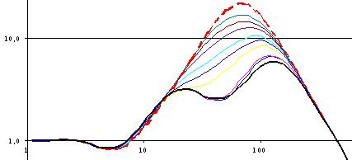
Аэрометоды магнитного зондирования Земли
Notes:
Излучение идёт из вертолёта вертикально вниз одинаковыми дугами. Отражённый сигнал идёт вертикально вверх в гондолу продолговатую одинаковыми дугами.
Показ слайдов - настройка анимации – выползание, слева, после анимации спрятать.
Показ слайдов – настройка презентации = непрерывный цикл, смена слайдов по времени, управляемый докладчиком (полный экран)

Slide 9
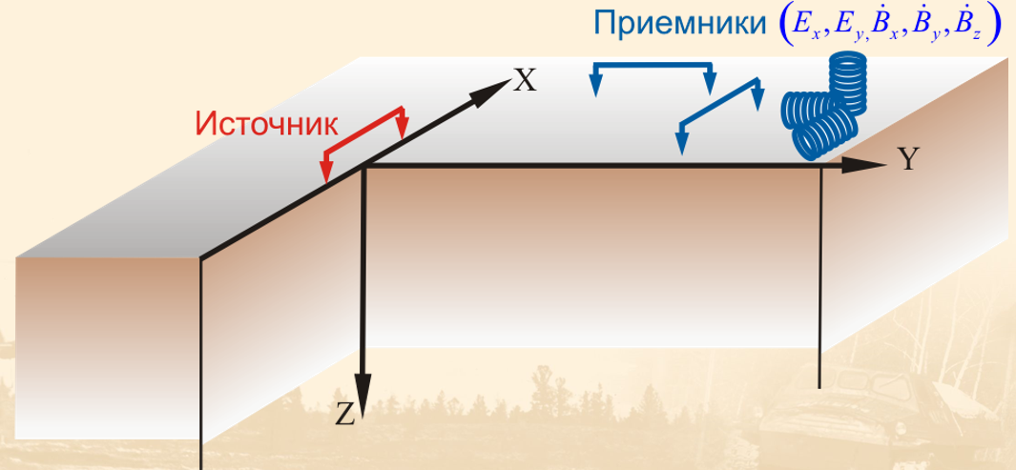
Математические модели электроразведки
Электромагнитные зондирования используются при глубинных исследованиях, поисках полезных ископаемых. В методе частотного электромагнитного зондирования приёмниками измеряются электрические и магнитные составляющие поля, созданного в Земле электрическим диполем или петлей (источником), питаемыми током переменной частоты. С помощью математических моделей решается обратная задача, в которой по измеренному полю восстанавливается геоэлектрический разрез прилегающей среды.
Notes:
TODO: list DataSet important properties

Slide 10
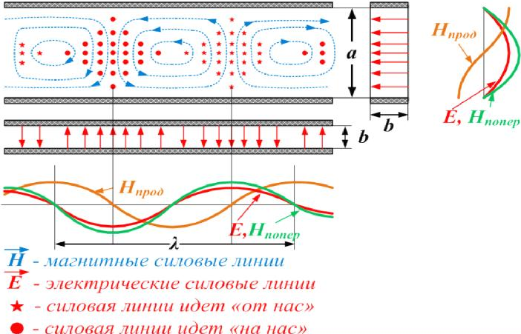
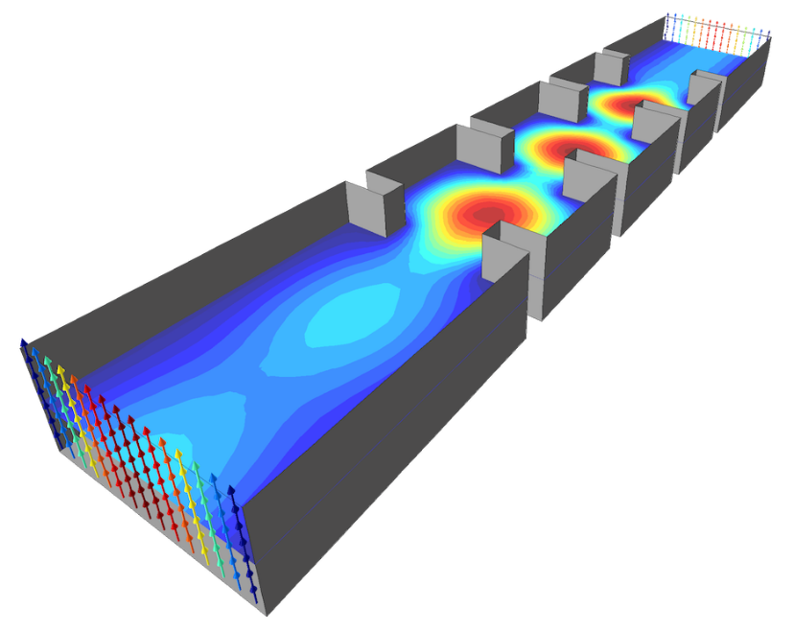
Моделирование волноведущих структур
Волноводы служат для передачи электромагнитных волн, которые распространяются вдоль волновода, отражаясь от его стенок. Волноводы применяются в современных радиолокационных станциях, ускорителях элементарных частиц, оптоволоконных линиях связи, медицинских приборах и т.д. Математическое моделирование применяется для изучения процессов распространения волн в волноводах и проектирования устройств с заданными свойствами.
Notes:
TODO: list DataSet important properties

Slide 11
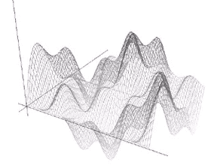
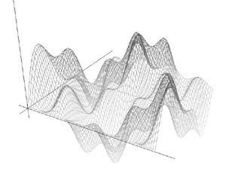
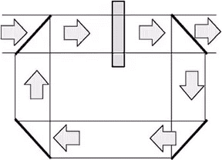
Адаптивное управление подавлением искажений в системах с обратной связью
Подавление без оптимизации
Нелинейная
среда
Адаптивное
управление
Контроллер обратной связи
Математические методы:
Дифференциальные уравнения в частных производных
Теория оптимального управления
Функциональный анализ
Численные методы
Оптимизированнное подавление

Slide 12

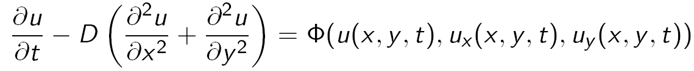

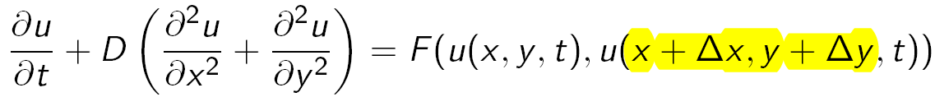

Функционально-дифференциальные уравнения (ФДУ) с преобразованиями пространственных аргументов и запаздыванием
Дифференциальные уравнения описывают локальную связь искомой функции и ее производных одной и той же точке:
- ОДУ 2-го закона Ньютона,
- уравнение диффузии.
ФДУ описывает связь искомой функции и ее производных в различных точках пространства и времени : - ДУ с последействием,
- ФДУ диффузии со сдвигом пространственных аргументов,
- ФДУ диффузии относительно u =u(θ,t) с запаздыванием и поворотом на угол Δ.
ФДУ описывают динамику в нелинейных оптических системах с обратной связью. Управление преобразованием аргументов – новый тип задач управления для ФДУ.

Slide 13
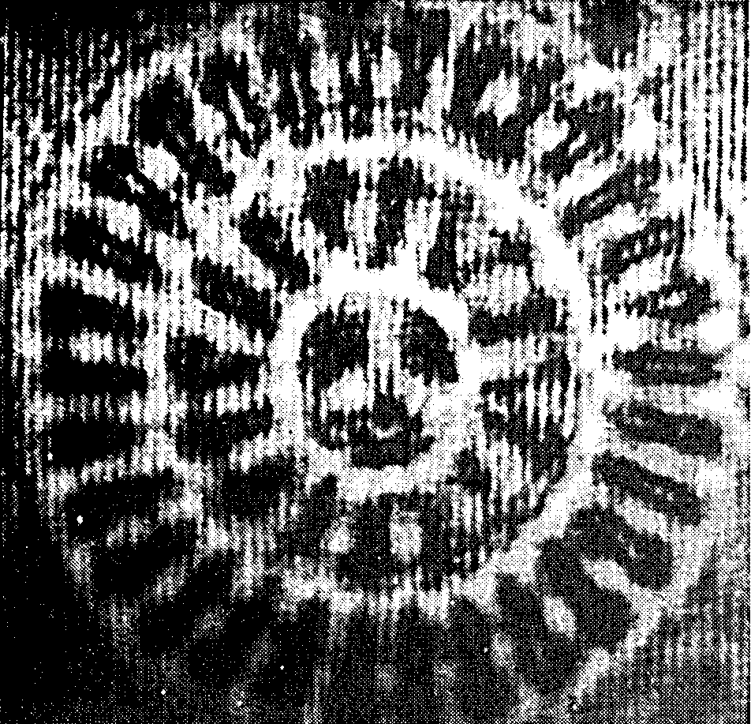
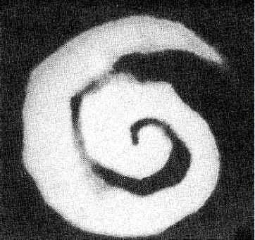
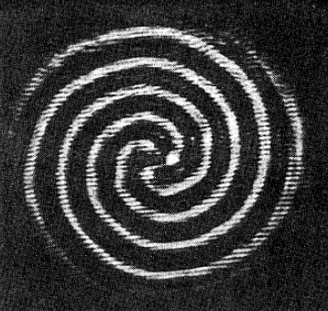
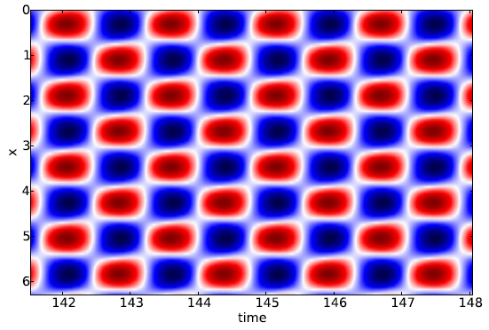
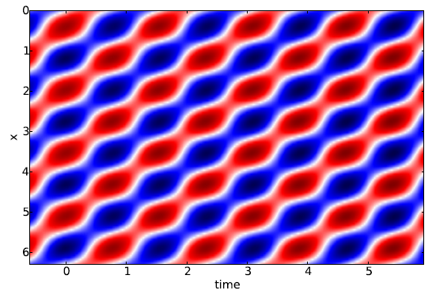
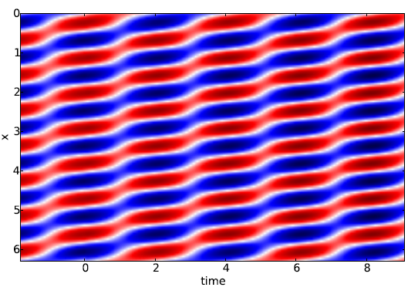
Структурообразование в ФДУ диффузии с запаздыванием
Исследование ФДУ диффузии в круге позволяет описать и предсказать условия возникновение типичных явлений самоорганизации светового поля – вращающихся ротационных, спиральных , стоячих волн.
Сочетание параметров локальных (диффузия) и нелокальных преобразований (запаздывание, поворот) дает уникальную возможность моделировать богатую пространственно-временную динамику и реализовывать механизмы конкуренции/кооперации оптических структур и использовать их для задач оптической обработки информации.

Slide 14
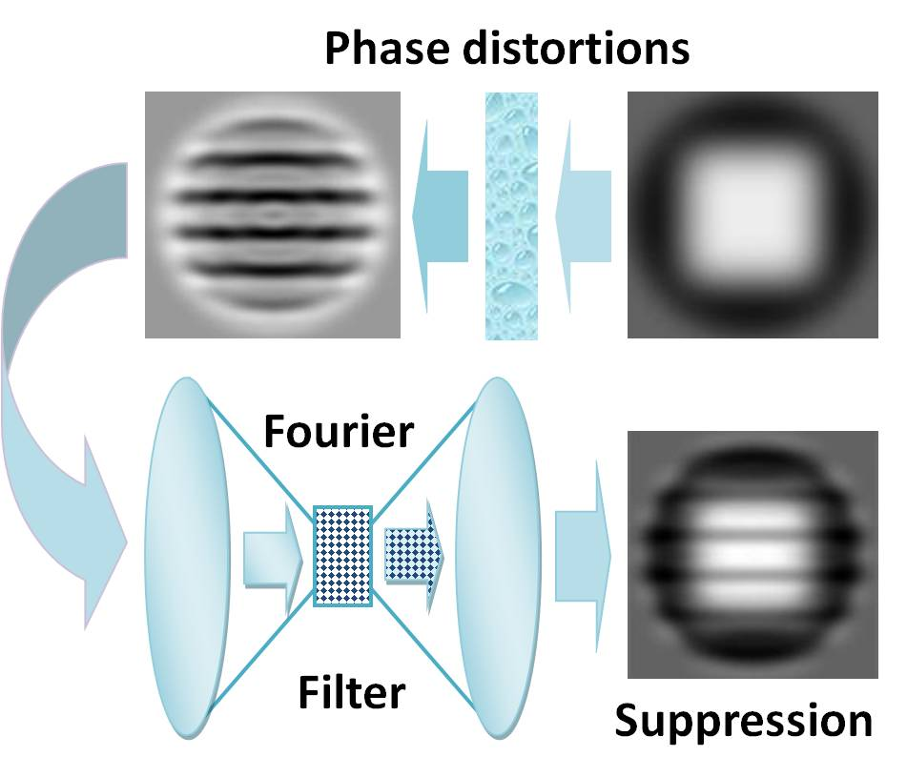
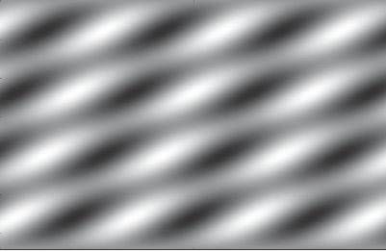
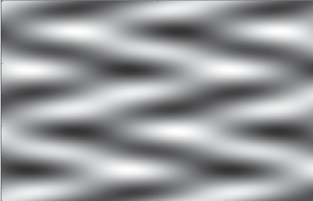
ФДУ диффузии с управляемой Фурье-фильтрацией
Под Фурье-фильтрацией (ФФ) обычно понимают изменение функции (изображения) посредством воздействия на коэффициенты её разложения в ряд или интеграл Фурье. ФФ может реализовываться как программно, так и аналоговым способом с помощью конфокальной системы двух линз (см. рис.)
ФФ используется для решения следующих задач
визуализация и управление фазой волны;
адаптивное подавление искажений;
высокоразрешающая коррекция волнового фронта;
формирование и стабилизация оптических структур с заданными свойствами.
С помощью теории бифуркаций и Фурье-фильтрации построены новые типы самоорганизации светового поля: вращающиеся волны с узлами и пульсирующие структуры (см. рис.). Исследование управляемой ФФ – перспективное направление развития современной теории и методов оптимального управления и нелинейного анализа.

Slide 15
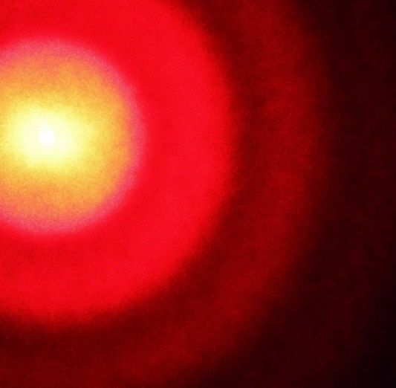
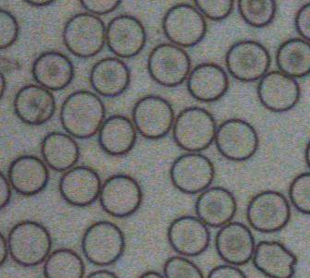
Исследование дифракционной картины для целей экспресс диагностики заболеваний крови
Если посветить лазером на каплю крови на стекле, возникнет дифракционная картина – система светлых и темных колец, содержащая в себе всю информацию о клетках крови.
Это информация о размерах и формах клеток, их химическом составе. Чтобы получить её на основе фотографии дифракции, нужны современные методы обработки изображений, которые мы разрабатываем в нашем проекте.
Часть медицинской информации можно получить непосредственно из положения светлых и темных колец, их яркости и величины их изгибов. Но для полноценного анализа мы создаем программное обеспечение решения интегральных уравнений. Фото дифракции подается уравнениям в качестве входных данных, а параметры клеток крови являются их решениями.
Совместно с международным лазерным центром физфака и кафедрой физиологии и общей патологии факультета фундаментальной медицины МГУ разрабатывается медицинский прибор для экспресс диагностики параметров крови.
Дифракционная картина
Снимок эритроцитов под микроскопом

Slide 16

Определение доли жестких эритроцитов с помощью интегрального уравнения свертки Меллина
Если поместить клетки крови в специальный поток жидкости, они будут вытягиваться. При ряде социально значимых заболеваний, таких например как тропическая малярия, часть клеток не вытягивается совсем. Это больные жесткие клетки , их количество и степень повреждения определяется на основе дифракционной картины.
Лазерный луч
дифракционная
картина
клетки крови в потоке жидкости
Решив некорректное интегральное уравнение 2-D свертки Меллина, можно найти распределение эритроцитов по деформируемости и определить долю жестких, недеформируемых клеток.
В ходе исследования получены 2 патента на изобретение, выиграны 7 научных грантов, опубликованы более 18 научных статей. Будущее широкое применение данной разработки в медицине позволит существенно улучшить терапию более 40 миллионов людей на Земле в год.

Slide 17
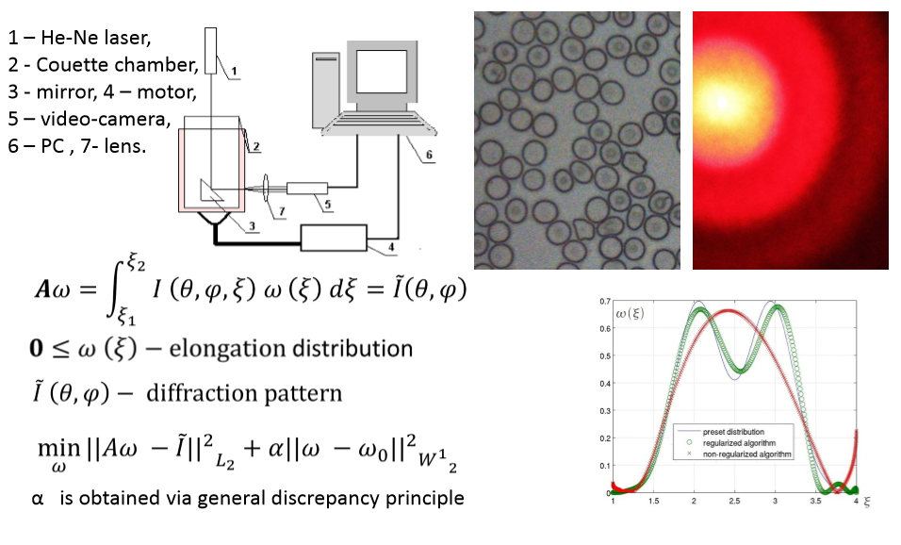
Решение задачи диагностики эритроцитов методом регуляризации А.Н.Тихонова

Slide 18


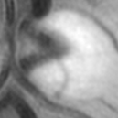
Зрение как формирование изображения оптической системой глаза
Каждый студент не раз посещал офтальмолога и проверял зрение. Однако простейший эксперимент можно провести не отходя от компьютера. Если на разном расстоянии от экрана в изображении слева четко виден центр сходящихся спиц, то зрение в порядке.
Однако многие увидят, что изображение в центре ИНВЕРТИРОВАЛОСЬ (светлое стало темным и наоборот), причем чем дальше от экрана, тем крупнее область инверсии.
Причина состоит в том, что оптическая система глаза неидеальна и луч света фокусируется хрусталиком перед или после слоя чувствительных рецепторов.
Если в случае глаза человека проблема решается подбором очков, то в более общей ситуации исправления изображений, получаемых от различных оптических устройств, применяются математические и компьютерные методы моделирования ОПТИЧЕСКОЙ СИСТЕМЫ формирования изображений.
Далее приводится пример модели 3-D оптической системы для исследования глазного дна человека, которая разрабатывается на кафедре в сотрудничестве с кафедрой медицинской физики физфака МГУ и кафедры офтальмологии факультета фундаментальной медицины МГУ.
Пример восстановления фрагмента размытого изображения глазного дна

Slide 19
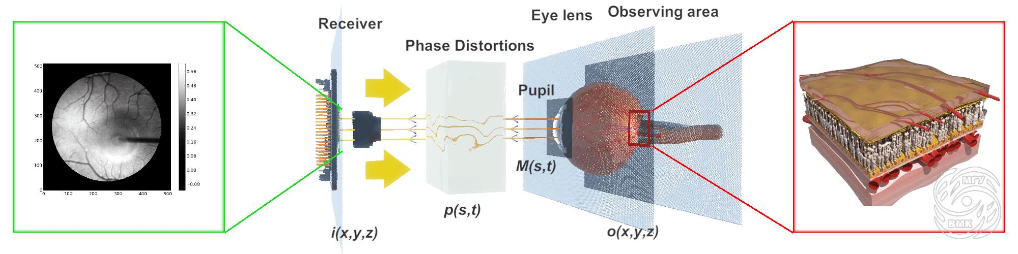
Математическая модель оптической системы формирования изображений 3-D полупрозрачных объектов
Для исследования 3-D структуры живого глаза используется адаптивная оптическая система с переменным фокусным расстоянием, способная регистрировать стек слоев 3-D объекта по глубине. Важный этап компьютерной постобработки - секционирование, т.е. отделение искомого изображения слоя от размытых изображений соседних сечений.
Задача секционирования описывается как обратная задача для интегрального уравнения 3-D свертки:
- наблюдаемый слой на глубине z,
- искомый z-слой,
- 3-D функция размытия точки.
Решение уравнения 3-D свертки – некорректная ресурсоемкая задача. Для ее решения на кафедре разрабатываются устойчивые методы с распараллеливанием на GPU.

Slide 20
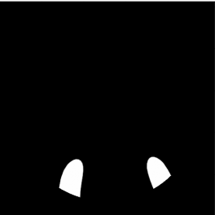
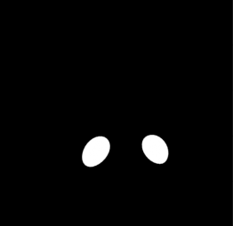
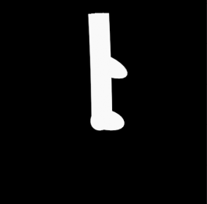
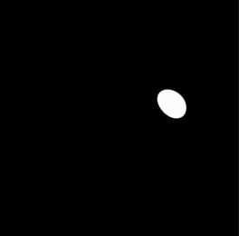
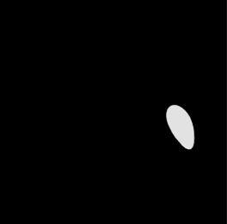
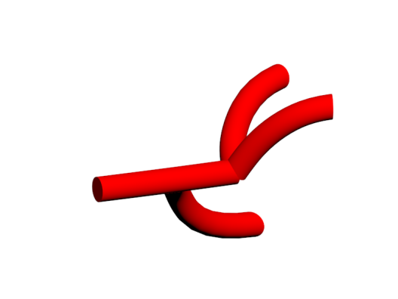





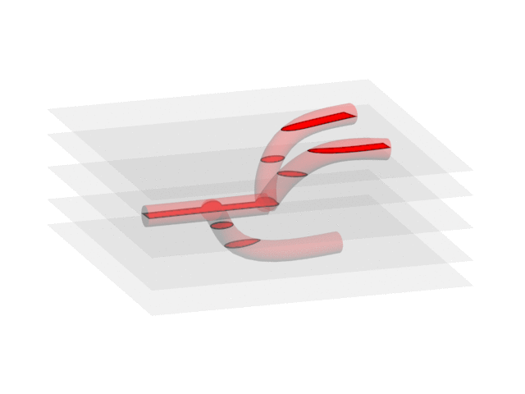
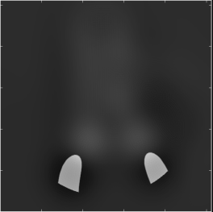
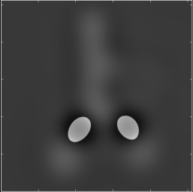
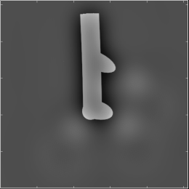
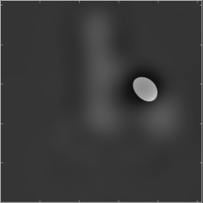
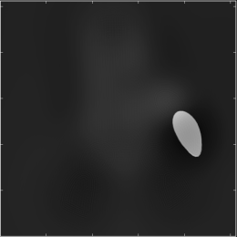
Пример 3-D секционирования сосудов глазного дна
3-D объект
Искомые слои 3-D объекта
Наблюдаемые сечения с размытыми соседними слоями
Решение задачи секционирования: восстановление искомых слоев, «очищенных» от размытых соседних слоев

Slide 21
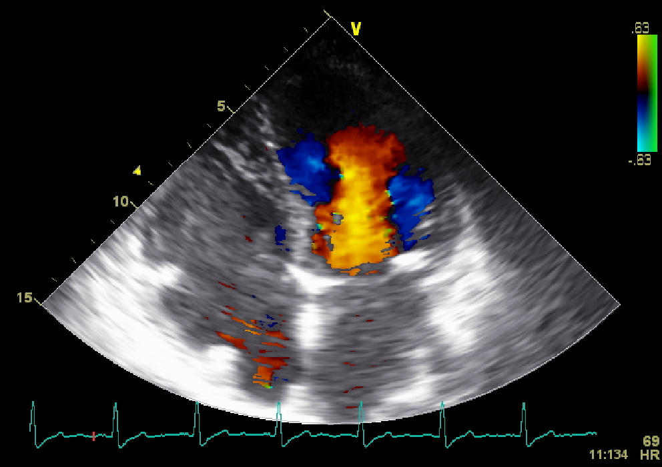
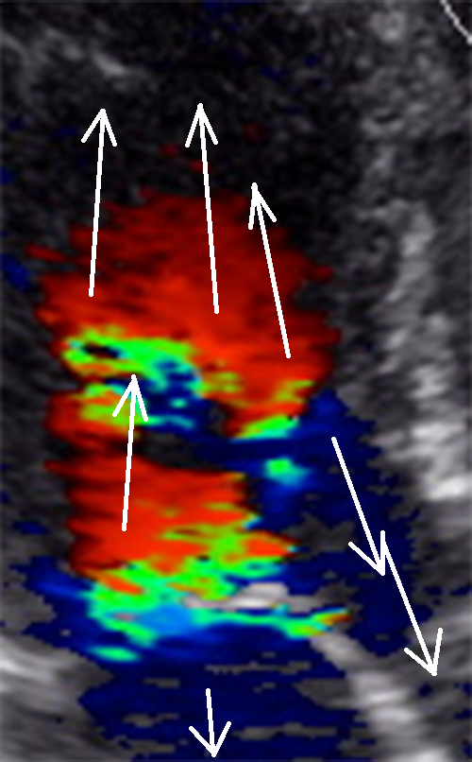
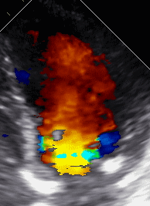
Доплеровское исследование
Планируется дополнительное представление спецсеминара «Обработка изображений и компьютерное моделирование» для студентов 2 курса.
e-mail для желающих получить информацию о встрече - askrylov@cs.msu.ru
Скорости закодированы разными оттенками красного и синего
Красный цвет обозначает движение крови к датчику
Синий цвет обозначает движение крови от датчика
Чем ярче цвет, тем выше скорость

Slide 22
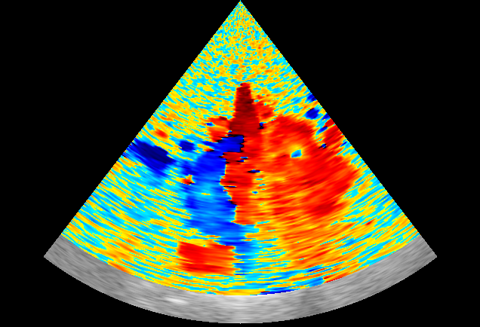
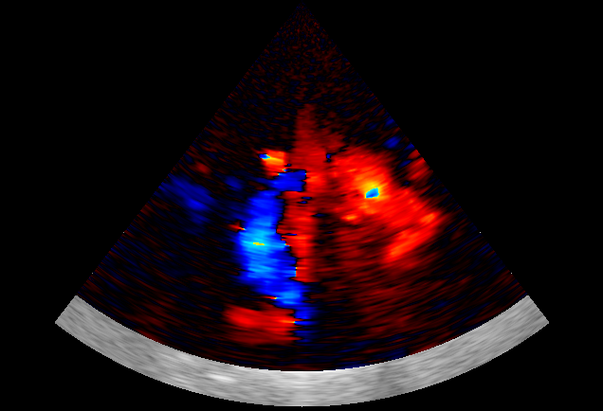
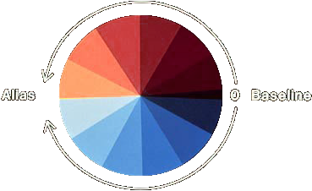
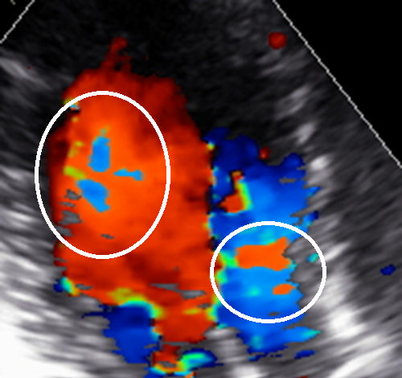

Методы повышения качества
Фильтрация сырого сигнала доплеровского сканирования
Заворачивание фазы
Формально, мы имеем:
ϕ=ψ+2πk
ϕ – истинная фаза скорости, ψ - полученная по модулю2π фаза, k – некоторое целое число
Методы, использованные при восстановлении фазы сигнала:
регуляризирующий метод
метод разреза графов

Slide 23




Методы повышения качества
Исходные данные
Результат
Вектора
Потоки
Частицы

Slide 24



Построение модельной серии
3Д реконструкция левого желудочка
Моделирование потоков крови в левом желудочке
Геометрия сердца пациента, полученная КТ

Slide 25




Построение модельной серии
Модельные срезы, ими-тирующие реальные артефакты
Виртуальная плоскость
Срезы без искажений
Результат метода
?

Slide 26




Повышение резкости с помощью деформации пиксельной сетки
Исходное изображение
пиксели контура
сдвигаемые пиксели
неподвижные пиксели
Вычисленные вектора смещения пикселей
Результат
Вектора смещения находятся из решения задачи Дирихле для уравнения Пуассона
Профиль размытого контура
P(x, y) – функция, определяющая области сгущения и разрежения пикселей
разрежение
сгущение

Slide 27







Планируется дополнительное представление спецсеминара «Обработка изображений и компьютерное моделирование» для студентов 2 курса.
e-mail для желающих получить информацию о встрече - askrylov@cs.msu.ru
Референсное изображение
Размытое и зашумлённое изображение
Результат алгоритма TVMM
TVMM + деформация пиксельной сетки
Алгоритм не изменяет значений пикселей, поэтому не возникают артефакты, свойственные обычным алгоритмам повышения резкости (повышение шума, ложное оконтуривание, алиасинг)
Алгоритм показывает наибольшую эффективность в комбинации с существующими алгоритмами повышения резкости, дополнительно увеличивая качество контуров

Slide 28






Данные и вычисления
Вычислительный алгоритм
Математическая модель
Хранение
и анализ
данных
Визуализация
При выполнении НИР студенты кафедры применяют современные технологии организации вычислительных экспериментов с применением параллельных технологий и методов машинного обучения, обеспечивающие воспроизводимость результатов.

Slide 29
Современные технологии программирования
Студентам кафедры читается 3 семестровых курса, посвященным современным технологиям и подходам разработки программного обеспечения. Темы курсов включают:
Современные языки программирования
  С# 7, F#, JavaScript, TypeScript
Современные подходы к проектированию и разработке
  Model-View-ViewModel
  Test driven development
  Concurrent & async programming
Сервис-ориентированные приложения
HTML5-приложения

Slide 30
Учебный план
Кафедральные курсы
Интегральные уравнения
Мат. методы обработки изображений
Математические модели в естествознании
Объектно-ориентированное программирование
Общие курсы
Функциональный анализ
Численные методы
Уравнения математической физики
Основы кибернетики
Методы оптимизации
Теория игр и исследование операций
Базы данных
Суперкомпьютеры и параллельная обработка данных
Практикум на ЭВМ
Физика волновых процессов
Потоковые курсы
Обратные задачи
Доп. главы уравнений в частных производных
Численные методы математической физики
Магистерская программа кафедры:
“Компьютерные методы в математической физике, обратных задачах и
обработке изображений”
Notes:
Each branch of science has it’s own language and biochemists hardly understand researchers from field of physical chemistry. Nevertheless different branches of science use common set of tools to explore data.
Today’s one of the most efficient tools for exploring data are interactive visualization.
On this slide I show application of common visualization algorithms to different sciences.
But any such tool will be useless without easy and transparent way to access huge arrays of scientific data distributed among world’s research groups.

